Slide 1

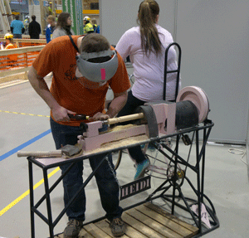
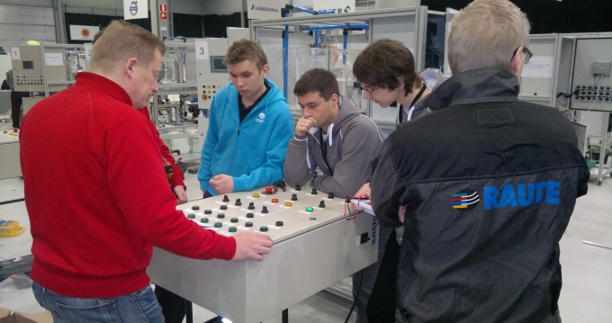

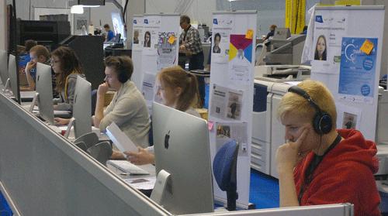

Ammatillisen peruskoulutuksen tavoitteena on antaa opiskelijoille ammatillisen perustutkinnon edellyttämä osaaminen ja ammattitaito sekä valmiuksia yrittäjyyteen. Koulutuksen tavoitteena on lisäksi tukea opiskelijoiden kehitystä hyviksi ja tasapainoisiksi ihmisiksi ja yhteiskunnan jäseniksi sekä antaa opiskelijoille jatko-opintovalmiuksien, ammatillisen kehittymisen, harrastusten sekä persoonallisuuden monipuolisen kehittämisen kannalta tarpeellisia tietoja ja taitoja.
(L630/1998, 5§)
§
Notes:
Toisen asteen ammatillisen peruskoulutusta järjestävät oppilaitokset ovat keskeisessä roolissa nuorten hyvinvoinnin edistämisessä. Laki velvoittaa koulutuksen järjestäjiä, vapaaehtoinen Ammattiosaajan työkykypassi -opintokokonaisuus on mahdollisuus osoittaa lain edellyttämä velvoite toteutetuksi.

Slide 2
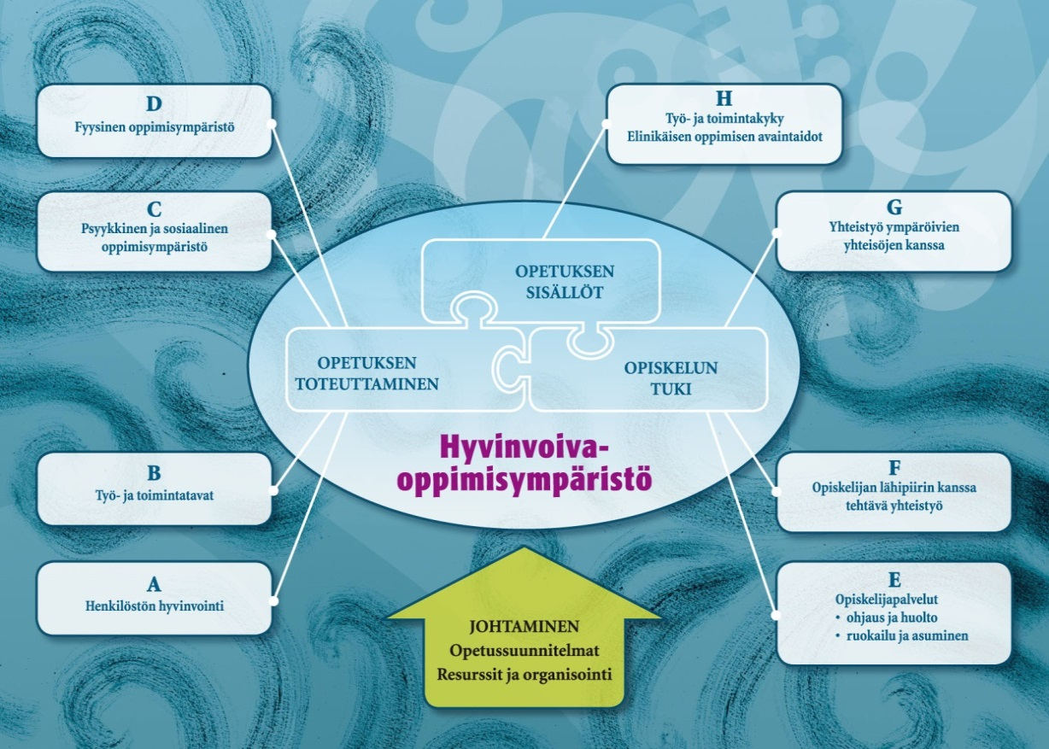


Slide 3




Ammattiosaajan
työkykypassi 2.0
nimi

Slide 4


Työkyvyttömyyseläkkeellä vuonna 2014 172 500 henkilöä
Mielenterveydelliset syyt (40%) 69 000 henkilöä
Liikunta- ja tukielinsairaudet (28%) 48 000 henkilöä
Liikkumattomuuden aiheuttamat kustannukset valtion sote-kuluista 10 %
1 000 € / veronmaksaja /v

Slide 5


”Suomesta katoavat puhelinmyyjät, tallentajat ja valokuvien kehittäjien työt. Varmimmat työpaikat 20 vuoden päähän ovat mm. hotellinjohtajilla, ravitsemusasiantuntijoilla ja opetusmenetelmien kehittäjillä.”
yle.fi 13.1.2014
Tämän päivän työmarkkinoilla etsitään ”hyviä tyyppejä”. Ammattitaidon lisäksi vaaditaan joustavuutta ja tiimityötaitoja.
Nykypäivän ihannetyöntekijä on henkisesti notkea ja sosiaalisesti taitava, tuottava, väsymätön ja stressinsietokykyinen moniosaaja.
Suomalainen työntekijyys 1945 – 2013
"Tulevaisuudessa työtehtävät tuskin ovat täysin tiukasti sidottuja ammattiin. Puhutaan enemmän ammattisektoreista, joissa osaamista on yhdistetty eri aloilta. Voisi olla tarvetta sosiaali- ja terveysalan ihmisille, joilla on osaamista myös teknologioista, matkailusta tai kodinhoidosta.”
Kehitysjohtaja Olli Hietanen, Turun yliopisto
16.2.2015

Slide 6
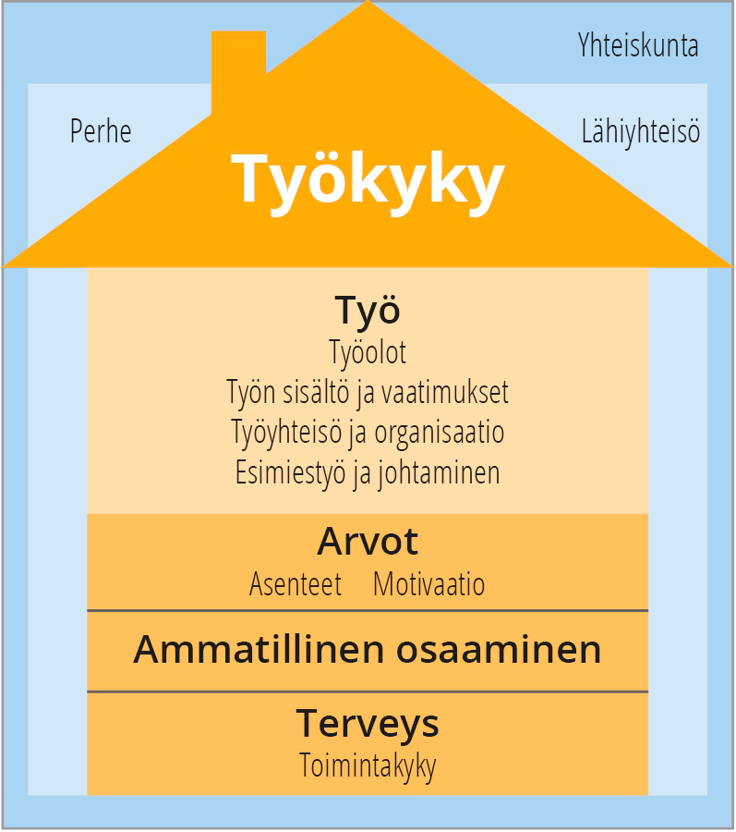

Työkyvyn kokonaisuus haltuun
Työkyky on työelämässä tarvittava pääoma.
Työkykypassin avulla vaikutetaan nuorten henkilökohtaisten voimavarojen vahvistumiseen jo opintojen aikana.
Työkykypassi on koulutuksen järjestäjille yhteiskuntavastuun ja koulutustakuun toteuttamisen käytäntö.

Slide 7
Työkykypassin avulla
Tuetaan ammatillista kasvua ja kehittymistä sekä vastataan oman alan työkykyhaasteisiin.
Motivoidaan ja ohjataan opiskelijaa omaehtoiseen toiminta- ja työkyvyn ylläpitoon.
Tuetaan opiskelijoiden osallisuutta sekä ryhmissä että itsenäisinä toimijoina

Slide 8
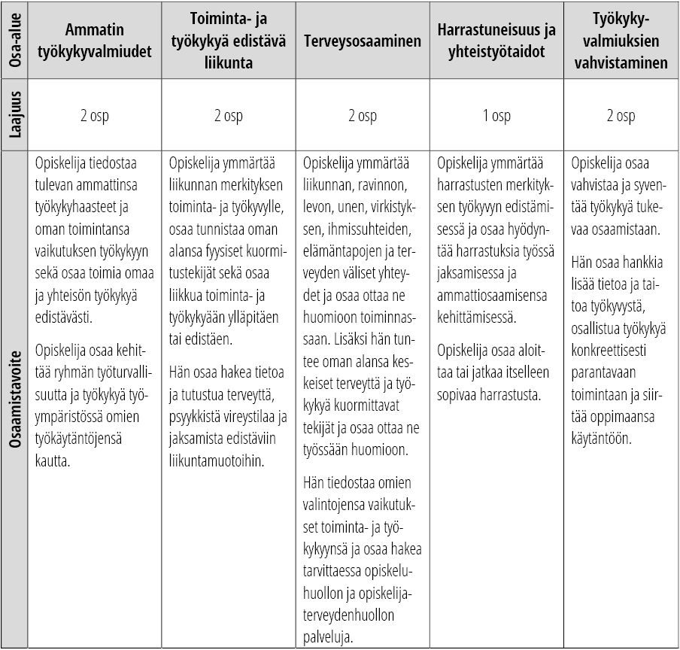

Slide 9

Ammatin työkykyvalmiudet
Tavoitteen saavuttamiseen tähtäävä opetus:
Pakollinen ammatillinen tutkinnonosa 1 osp
Valinnainen tutkinnon osa 1 osp -> Työturvallisuus ja ergonomia (syventävä sisältö) -> Vuorovaikutustaidot, ristiriitojen käsittely (integroitu äidinkieli, vertaissovittelu) -> Kiireen hallinta ja epävarmuuden sietäminen (integroitu psykologia)

Slide 10

Toiminta ja työkykyä edistävä liikunta
Tavoitteen saavuttamiseen tähtäävä opetus:
Pakollinen työkyky, liikunta ja terveystieto 1 osp
Valinnainen tutkinnon osa 1 osp -> työkyky, liikunta ja terveystieto

Slide 11

Terveysosaaminen
Tavoitteen saavuttamiseen tähtäävä opetus:
Pakollinen työkyky, liikunta ja terveystieto 1 osp
Valinnainen tutkinnon osa 1 osp -> arjen taidot (vuorokausirytmi, hygienia) -> ravitsemus ja painon hallinta -> savuttomuus

Slide 12

Harrastuneisuus ja yhteistyötaidot
Tavoitteen saavuttamiseen tähtäävä opetus:
Opiskelijakunta- ja tutortoiminta
Oppilaitoksen työryhmiin kuuluminen
Kerhotoiminta
SAKU ry:n kilpailutoimintaan osallistuminen
Projektin tai tapahtuman toteuttaminen
Oma harrastus, kansalaistoiminta, vapaaehtoistoimintaan osallistuminen

Slide 13

Työkykyvalmiuksien vahvistaminen
Tavoitteen saavuttamiseen tähtäävä opetus:
Työssäoppimisjakso
Vapaasti valittava tutkinnon osa
Omaan alaan liittyvä lisäkoulutus

Slide 14
Työkykypassin seuranta ja todistus
Suoritetaan ammatillisen peruskoulutuksen aikana
Ei numeroarvostelua
Seuranta opiskelijahallintajärjestelmässä
Suorittamisesta merkintä tutkintotodistukseen
Suositellaan myös erillisen todistuksen antamista Todistuksen pohja ladattavissa Arjen arkki –sivuilta www.arjenarkki.fi/tyokykypassi

Slide 15
Työkykypassi verkossa
arjenarkki.fi/tyokykypassi | alpo.fi

